Slide 1
De 7 principes en mijn ervaring
Joep Lobée
31 oktober 2013

Slide 2
Even voorstellen
Joep Lobée

Slide 3
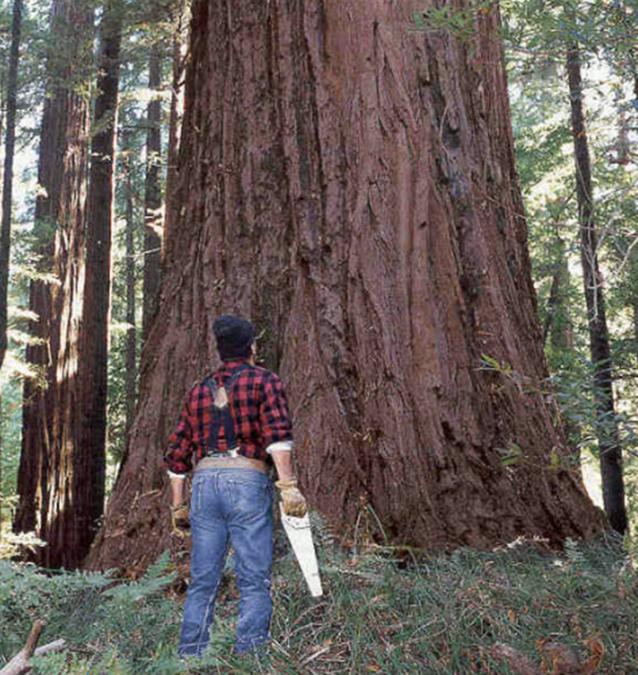
1. De waarde van elke aanpak hangt af van de context.
De 7 principes

Slide 4

2.Er zijn goede aanpakken in een bepaalde context, maar er zijn geen 'best practices'.
De 7 principes

Slide 5

3.Mensen die samen werken, zijn het belangrijkste onderdeel van de context van ieder project
De 7 principes

Slide 6
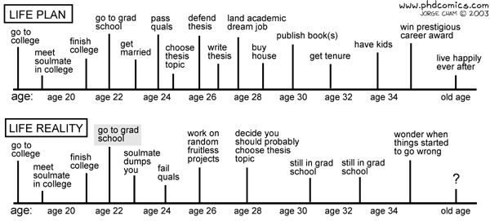
4.Projecten verlopen na verloop van tijd op een manier die vaak niet voorspelbaar is
De 7 principes

Slide 7
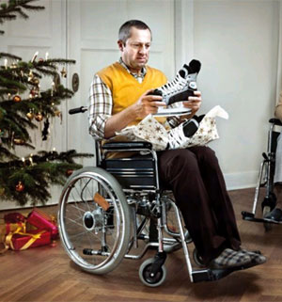
5.Het product is een oplossing. Als het probleem niet is opgelost, werkt het product dus niet
De 7 principes

Slide 8
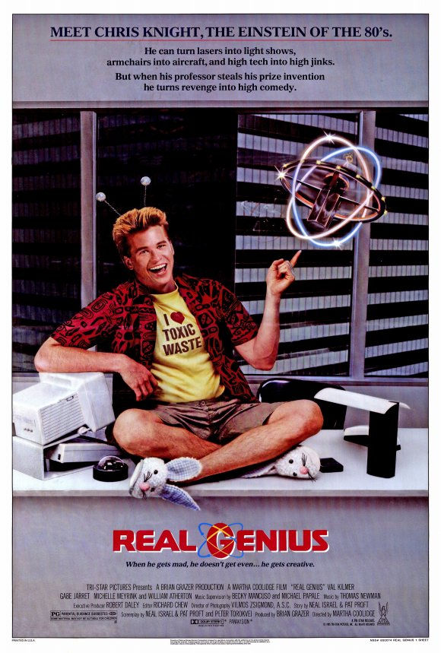
6.Goed software testen is een uitdagend intellectueel proces
De 7 principes

Slide 9
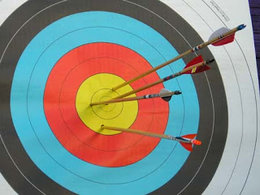
7.Alleen door oordeelsvorming en vaardigheid, coöperatief uitgeoefend gedurende het gehele project, zijn wij in staat om de juiste dingen te doen op het juiste moment om onze producten effectief te testen.
De 7 principes

Slide 10
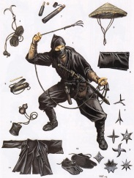
Conclusie

